Slide 1
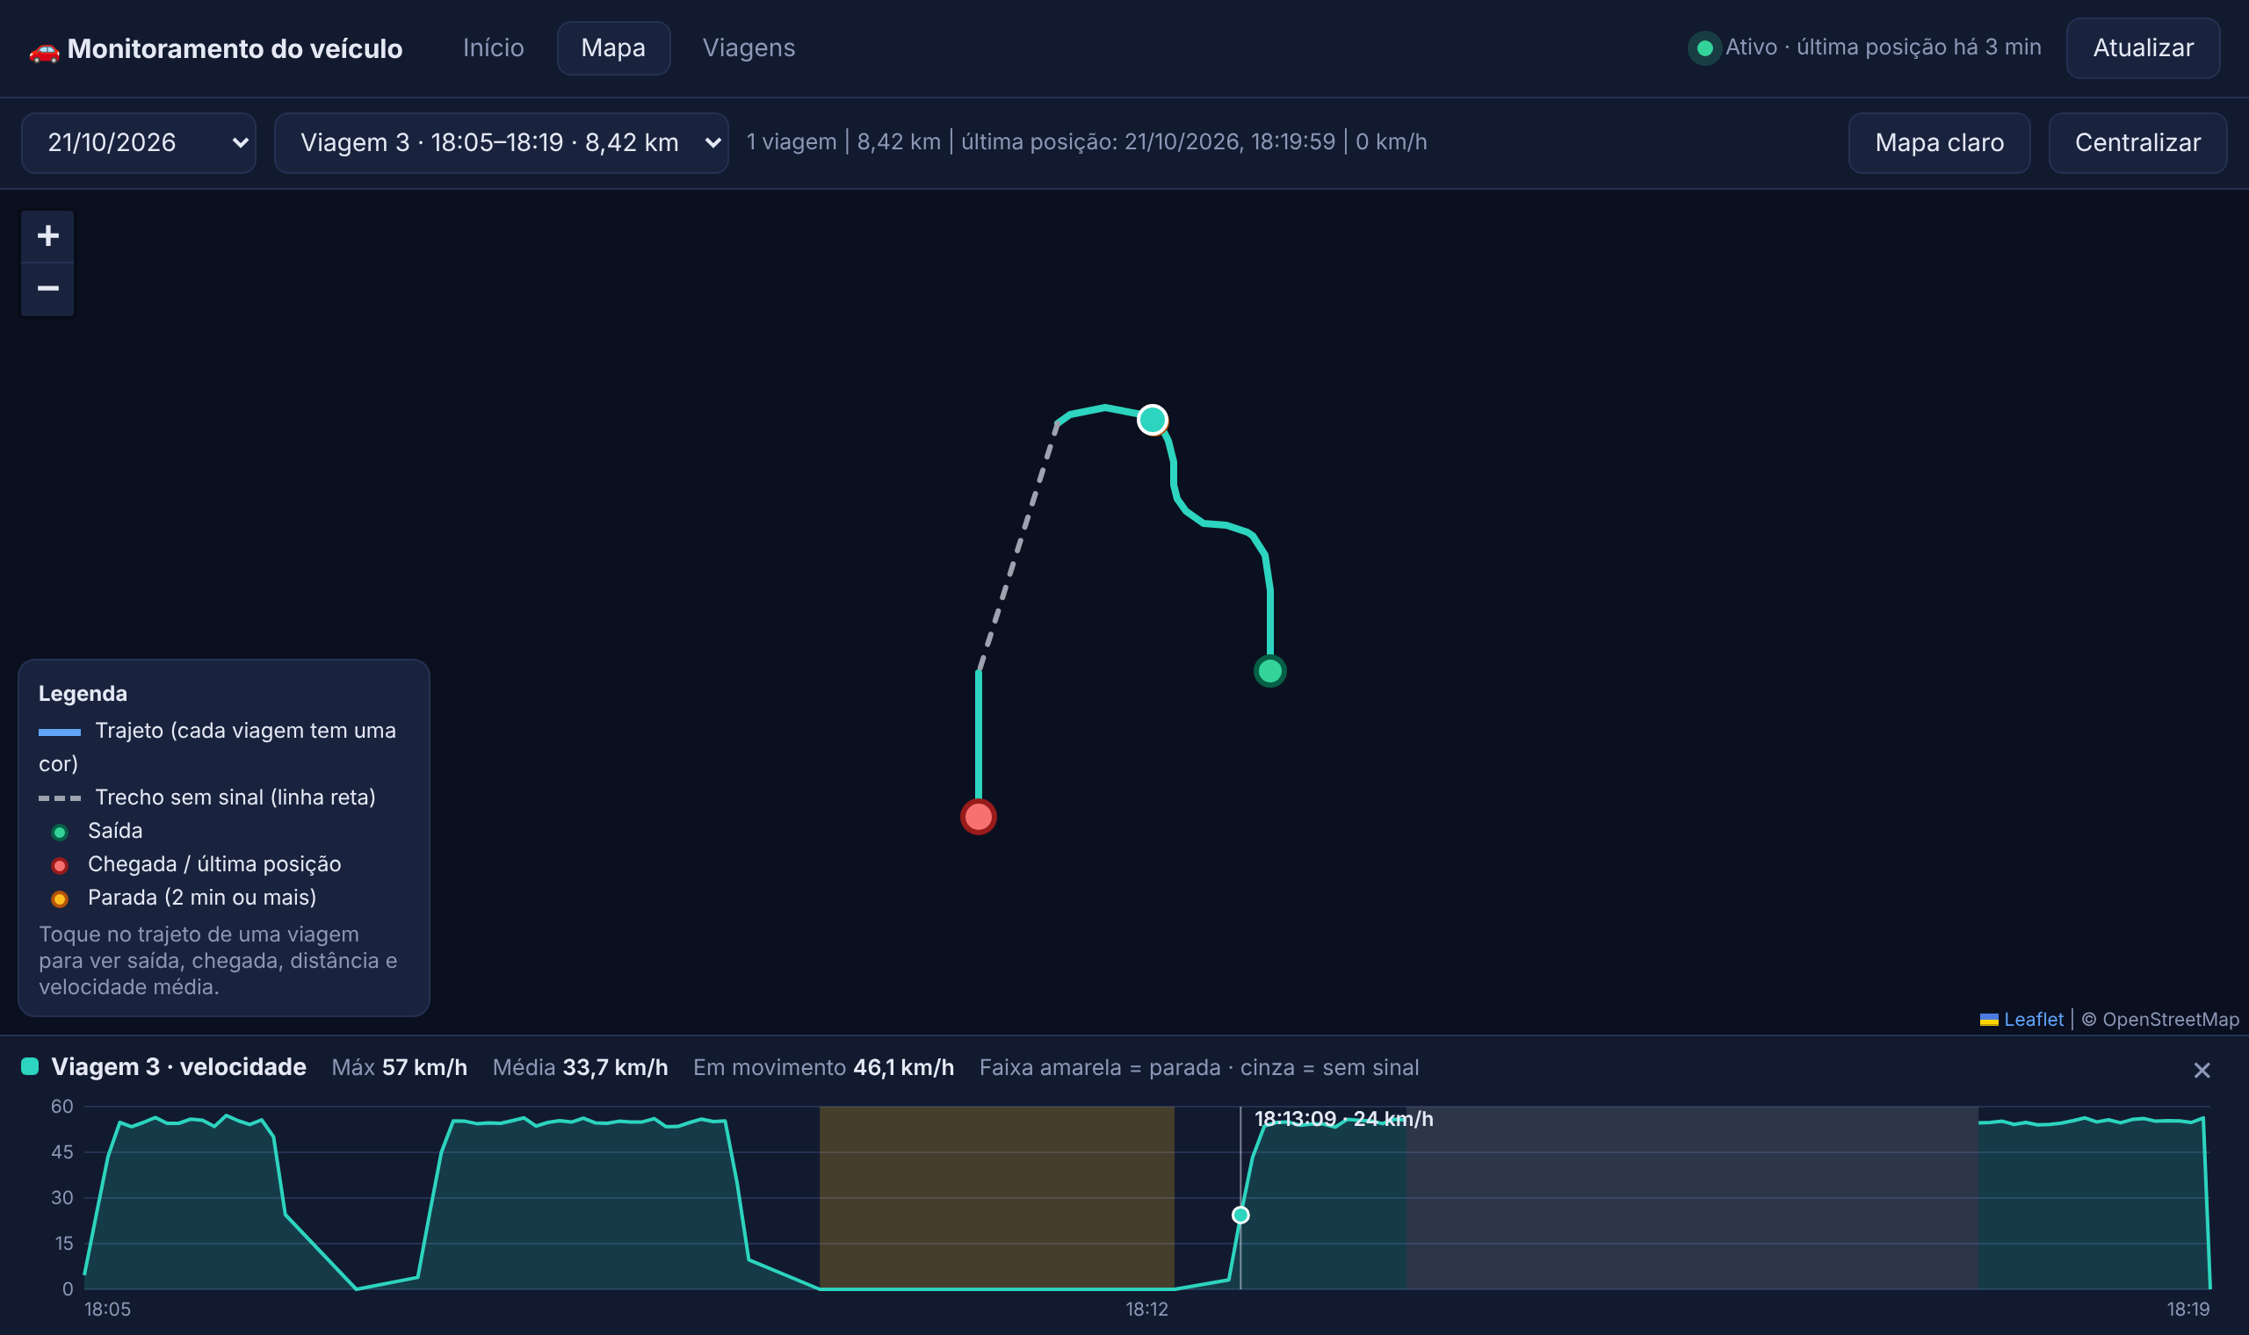
Monitoramento GPS
veicular com ESP32
Desafio do processo seletivo
Estágio em Hardware Embarcado
Capturas com dados de demonstração
23/10/2026
Notes:
Abertura: em uma frase, o projeto monitora a posição do carro com uma ESP32 e um GPS, guarda tudo mesmo sem internet e mostra o trajeto em um mapa na web. As imagens usam dados de demonstração.

Slide 2



O desafio e a solução
Capturar
Princípio de projeto
A posição do carro com GPS, com data e hora
Guardar e
encaminhar
Armazenar
Na flash da ESP32, mesmo sem internet no carro
O rastreamento nunca depende da internet e nenhum ponto é apagado antes de o servidor confirmar o recebimento.
Visualizar
Painel, mapa e tabela de viagens na web
Notes:
O enunciado foi passado verbalmente, então interpretei três requisitos: capturar, armazenar e visualizar. A decisão central foi guardar e encaminhar: o carro nem sempre tem internet, então a ESP32 grava localmente e só apaga depois da confirmação do servidor.

Slide 3



Arquitetura
GPS
ESP32
Flash
Wi-Fi
Apps Script
Web
NEO-M8N
filtros + RAM
LittleFS (CSV)
iPhone (HTTPS)
+ Planilha
mapa e tabela
10 pontos
100 pontos
OK n
por lote gravado na flash
por arquivo CSV
só então o arquivo é apagado
Notes:
Fluxo: o GPS manda frases NMEA para a ESP32; ela filtra, guarda em lotes na flash e, quando encontra o Wi-Fi do iPhone, envia por HTTPS para um Google Apps Script que escreve na planilha. A página web lê a planilha. Só depois do OK do servidor o arquivo é apagado da ESP32.

Slide 4


Hardware
ESP32 de 30 pinos
Ligações
Wi-Fi integrado, programada no Arduino IDE
NEO-M8N | ESP32
VCC | 3V3
GND | GND
TXD | RX2 (GPIO16)
RXD | TX2 (GPIO17)
PPS | (solto)
GPS NEO-M8N
GPS + GLONASS, serial 9600 baud
Antena externa SMA
No painel do carro, para melhor recepção
Alimentação USB
LED azul da ESP32: pisca = buscando · fixo = gravando · 3 piscadas = enviado
Alimentada pelo USB (carro ou computador)
Notes:
A ESP32 conversa com o GPS pela UART2 (GPIO16 e 17). A antena externa melhora muito a recepção dentro do carro. Os LEDs ajudam a diagnosticar sem computador: o azul da ESP32 mostra o estado do firmware e o do módulo GPS pisca quando há fix.

Slide 5






Um firmware pensado para o carro
Filtro de qualidade
Parado sem deriva
Hora de Brasília
Só grava com fix, ≥ 5 satélites e HDOP ≤ 3,0
Âncora de 50 m: o carro parado não anda no mapa
UTC do GPS convertido para UTC-3 na ESP32
Viagens
Chegada não se perde
Wi-Fi sem travar
Cada partida é uma viagem nova (contador na NVS)
Ao parar, grava na hora na flash
Máquina de estados; só apaga após o OK do servidor
Notes:
Seis decisões que fazem diferença na prática: filtrar pontos ruins; congelar a posição quando o carro está parado; trabalhar no horário de Brasília; numerar as viagens; gravar na hora a chegada, porque ao desligar o carro a RAM se perde; e fazer o Wi-Fi sem travar a leitura do GPS.

Slide 6
Nuvem: planilha e Apps Script
doPost
A planilha é o banco de dados
Recebe o CSV da ESP32 e escreve na planilha
data_hora | lat | lon | vel_kmh | sat | viagem
22/10 07:40:05 | -18.9186 | -48.2772 | 21.4 | 9 | 4
22/10 07:40:10 | -18.9185 | -48.2766 | 34.8 | 10 | 4
22/10 07:40:15 | -18.9185 | -48.2759 | 42.1 | 10 | 4
doGet
Serve a página web, protegida por senha no link
getPontos
Entrega os pontos da planilha à página
Exemplo ilustrativo (dados de demonstração)
Sem servidor próprio e sem custo: o mesmo script recebe os dados e serve a página.
excluirViagem
Apaga as linhas de uma viagem, conferindo cada uma
Notes:
A planilha do Google funciona como banco de dados e o Apps Script como API e como servidor da página. A implantação é a mesma; para atualizar sem mudar o link usa-se Nova versão em Gerenciar implantações.

Slide 7
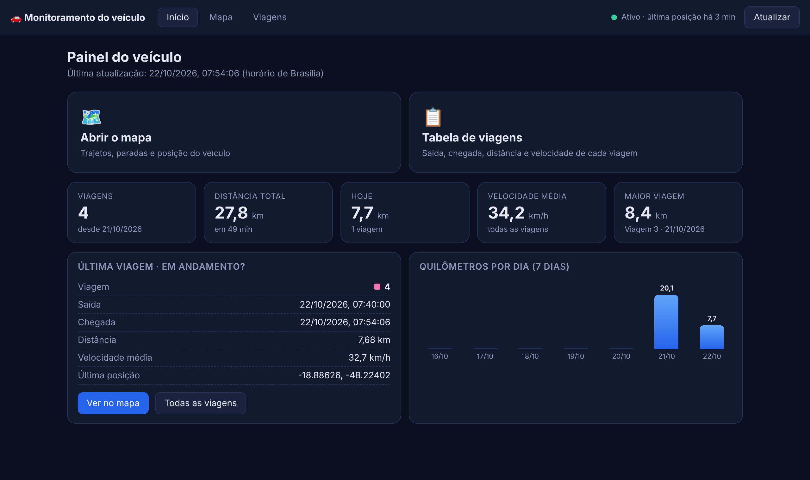


Interface: painel inicial
Indicadores
Viagens, distância total, km de hoje e velocidade média
Última viagem
Saída, chegada, distância e velocidade média
Status ao vivo
Verde quando chegou posição nos últimos 15 min
Capturas com dados de demonstração
Notes:
Tela inicial em tema escuro, com atalhos para o mapa e para a tabela, indicadores gerais e o resumo da última viagem.

Slide 8
Interface: mapa e gráfico de velocidade
Uma cor por viagem
Saída verde, chegada vermelha
Paradas e falhas
Parada em laranja; sem sinal tracejado
Gráfico interativo
Passe o dedo e o ponto aparece no mapa
Capturas com dados de demonstração; o fundo do mapa aparece com internet.
Notes:
Cada viagem tem uma cor. Paradas de 2 minutos ou mais aparecem em laranja e trechos sem sinal em linha tracejada. Ao escolher uma viagem aparece o gráfico de velocidade e, ao passar o dedo nele, um ponto no mapa mostra onde o carro estava.

Slide 9
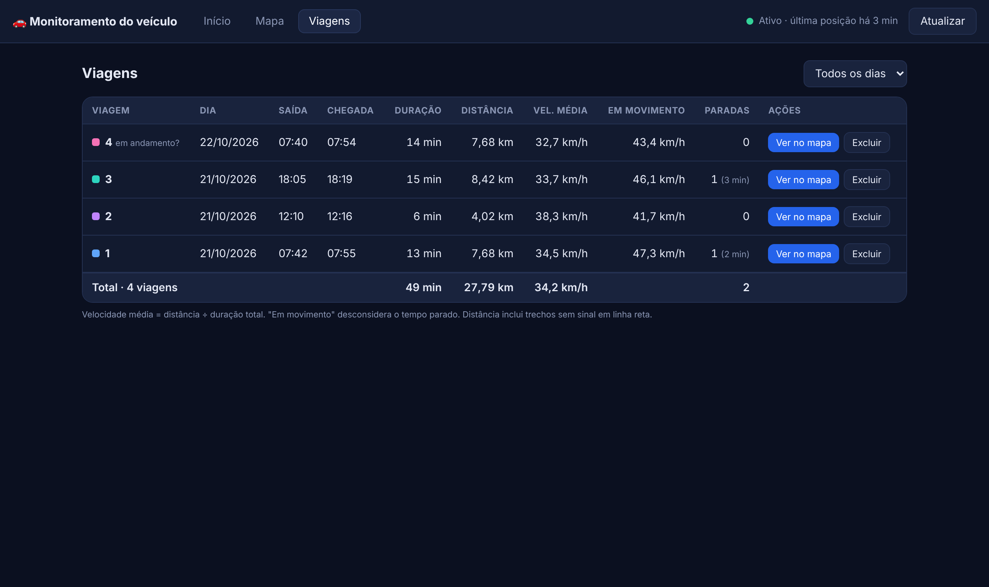


Interface: tabela de viagens
Uma linha por viagem
Saída, chegada, duração, distância, velocidade e paradas
Ver no mapa
Abre a viagem escolhida já com o gráfico
Excluir viagem
Com confirmação; libera espaço na planilha
Capturas com dados de demonstração
Notes:
A tabela resume cada viagem. Velocidade média é distância dividida pela duração total; a velocidade em movimento desconsidera o tempo parado. Cada linha tem Ver no mapa e Excluir.

Slide 10
Desafios e soluções
GPS demora para o primeiro fix
Antena externa no painel e esperar o fix
Carro parado "andando" no mapa
Filtro de qualidade e âncora de posição
Horário 3 horas adiantado (UTC)
Conversão para Brasília dentro da ESP32
Última posição perdida ao desligar
Gravar na flash na hora em que o carro para
Notes:
Quatro problemas reais e como foram resolvidos. O primeiro fix lento acontece porque o módulo começa a frio a cada ignição; uma bateria de backup no módulo resolve de vez e está nos próximos passos.

Slide 11
Testes e validação
12
HTTP 200
satélites travados com a antena externa no painel do carro
envio real pelo Wi-Fi à planilha, com resposta HTTP 200
3 viagens
3 camadas
simuladas no PC com o código real da ESP32
testadas: firmware, Apps Script e interface
Notes:
O que foi de fato verificado: GPS real com 12 satélites; envio real à planilha com HTTP 200; simulação do firmware no computador com viagens 1, 2 e 3; testes do Apps Script e da interface com dados simulados. Se você já fez o percurso real no carro, acrescente aqui o resultado e uma foto.

Slide 12




Próximos passos
Bateria de backup no GPS
Módulo 4G
Partida a quente: fix em segundos
Envio em tempo real, sem o celular
Display OLED de status
Ventoinha com controle
Já projetado e testado em simulação; adiado
MOSFET + temperatura; análise de corrente pronta
Alerta de velocidade
Replay da viagem
Pontos acima do limite marcados no mapa
Animação do trajeto com barra de tempo
Notes:
O OLED e a ventoinha foram estudados e adiados de propósito, para não arriscar o hardware na véspera da entrega. As melhorias de maior impacto são a bateria de backup do GPS e o módulo 4G.

Slide 13
Demonstração
1
Ligar a ESP32 no USB
LED azul pisca: buscando sinal
Obrigado!
2
GPS trava
Código, testes e documentação estão no repositório do GitHub.
LED azul fixo: gravando o trajeto
3
Enviar para a planilha
Automático no intervalo, ou comando w
Abrir o mapa no celular
Perguntas?
4
Viagem, paradas e gráfico de velocidade
Notes:
Roteiro da demonstração ao vivo. Se a internet ou o GPS falharem na hora, mostre o mapa com viagens já gravadas e explique o fluxo pelo slide de arquitetura.

